Slide 1
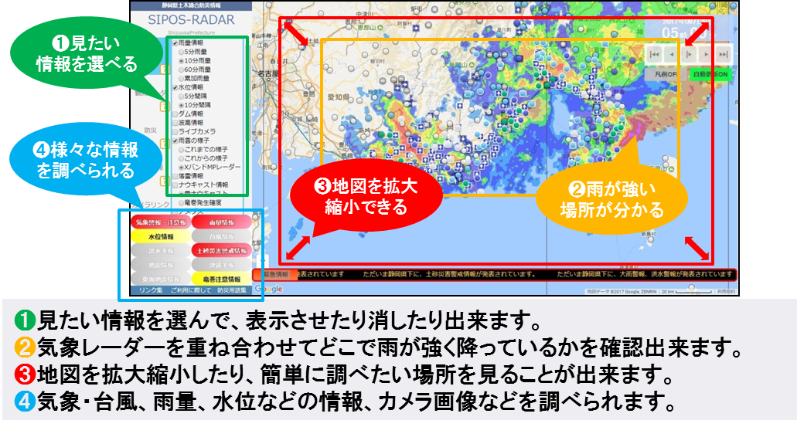
サイポス・レーダー
特徴
自分から情報を集めに行く手段
●静岡県が運営するサイトなので、静岡県に特化した情報を得られる
●スマホ・パソコンの両方で見やすい作りになっている
●最新情報が一目で分かる作りになっている
短所
●インターネット（スマホ、パソコン）が無いと見られない
Notes:
【説明・発問例】
・サイポスレーダーは、静岡県に特化した情報を得られます。

Slide 2
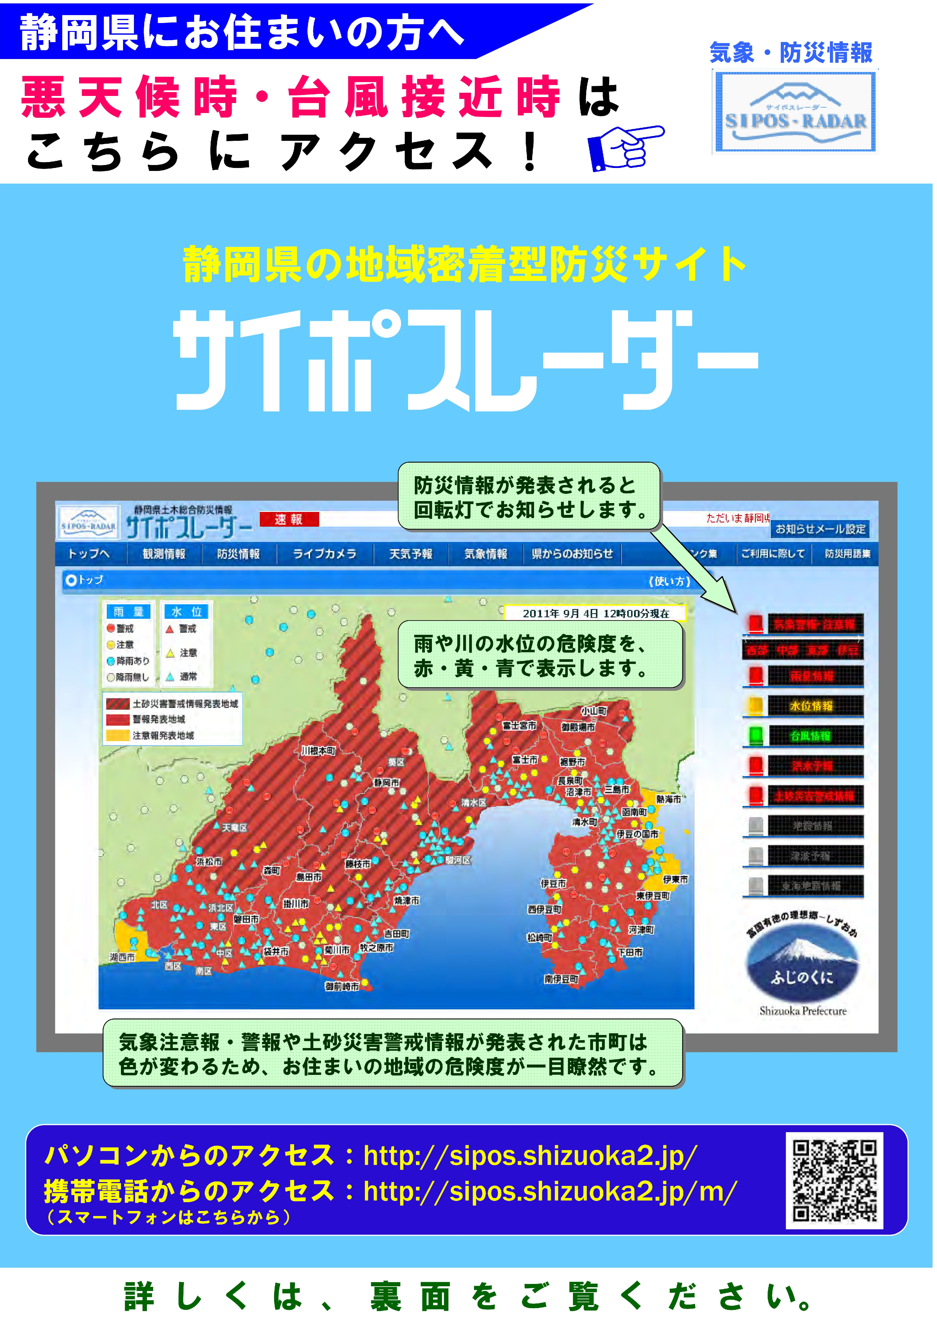
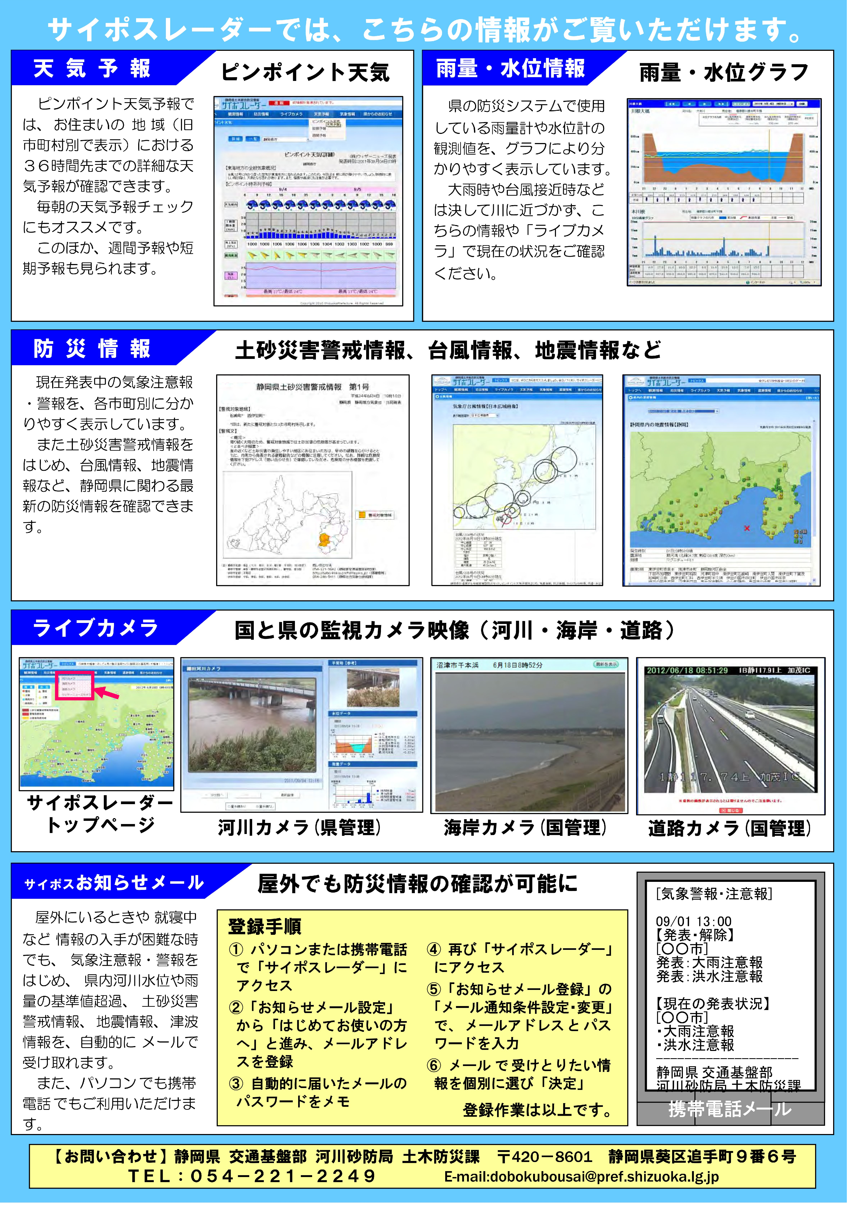
Notes:
【説明・発問例】
※★印のコメントは、地域に応じて要変更
・雨が降り続くと、河川水位が上がっているのか、どのくらいの速さで上がっているか、堤防すれすれや危険な水位まであとどのくらいか、
などが気になってきます。
・小さい川だと様子を見に行ってしまう人もいますが、道路がすでに浸水している可能性もあり、足元も悪いので、川に近づくのは大変危険です。
・今はインターネットで川の水位も見ることができます。
★瀬戸川の水位は、静岡県が管理する河川なので、静岡県土木総合防災情報のサイト「サイポスレーダー」でみることができます。

Slide 3
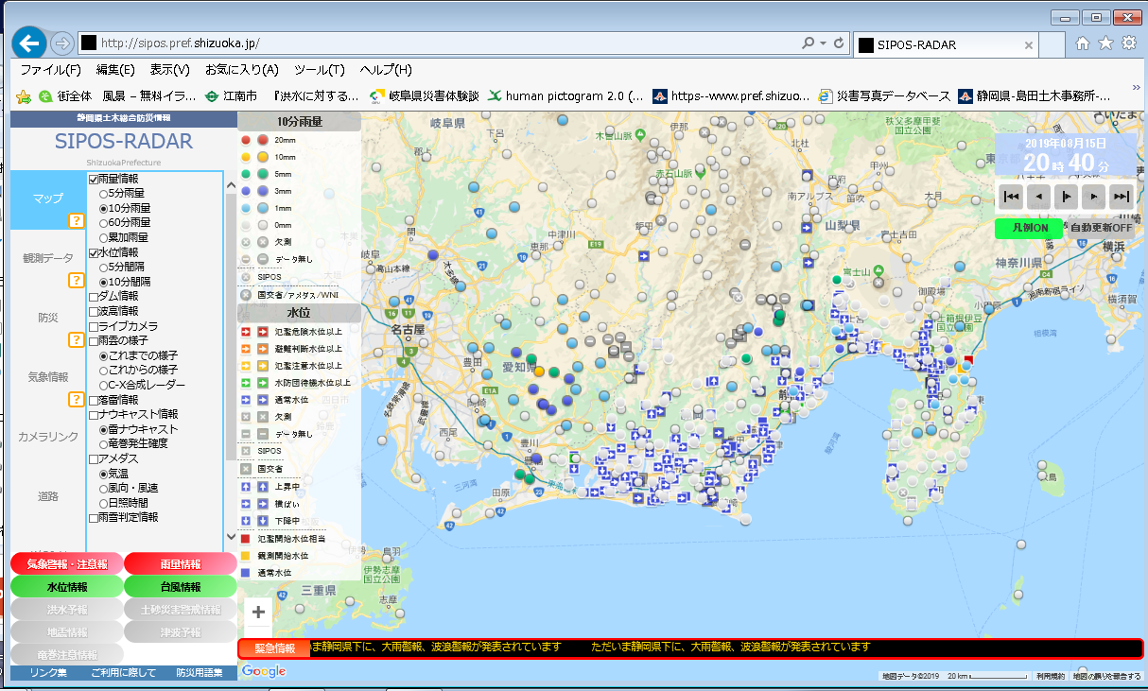
Notes:
【説明・発問例】
・サイポスのサイトはこのような画面が最初にきます。見たい地域にズームします。
・水位は、矢印のある場所の観測所で見ることができます。
・矢印の色が、青の場合はあまり心配はありません。
緑で、上向きの矢印になっている場合は、雨の降り方によって、これからも水位があがる可能性があります。
・小さい河川ほど、水位は急速に上昇しやすいので、黄色になっていたら要注意です。
・オレンジは、場所によっては避難が必要です。
・赤になったら、すぐにどこかで氾濫する可能性があります。避難所などに移動する場合は急いで到着すべきでしょう。

Slide 4
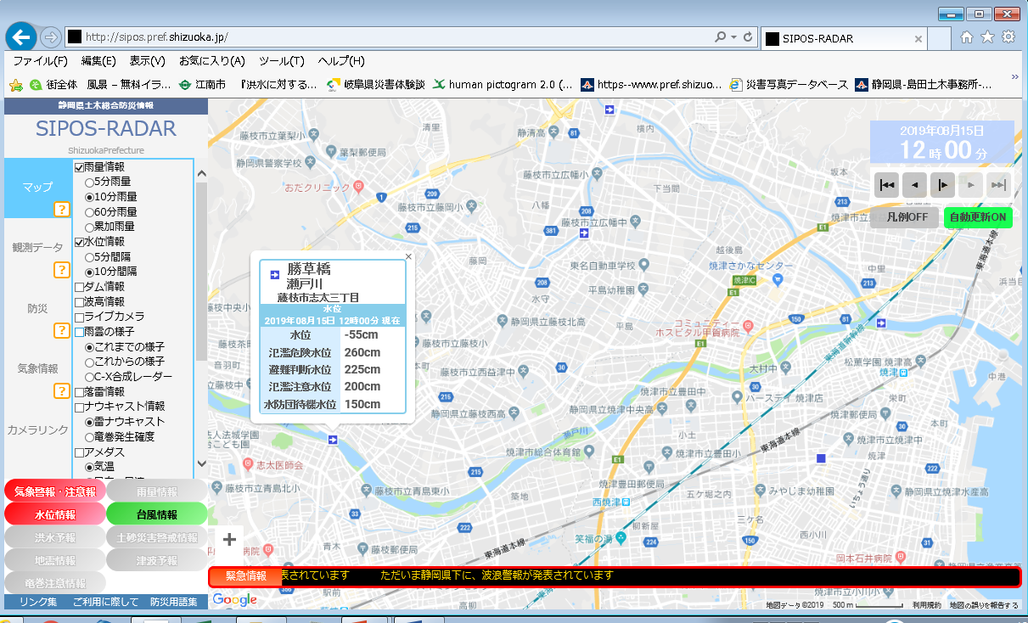
Notes:
【説明・発問例】
※画面上で表示している範囲・観測所、★印のコメントは、地域に応じて要変更
・拡大していくと、水位計のある位置に矢印のマークがあります。その場所をクリックすると、基準となる水位（氾濫危険水位など）と、今の水位を確認できます。
・河川の水位は上流から上がっていきますから、自分のいる位置より少し上流の観測所の水位を確認します。
★大村中学校の少し上流は、「勝草橋」になります。

Slide 5
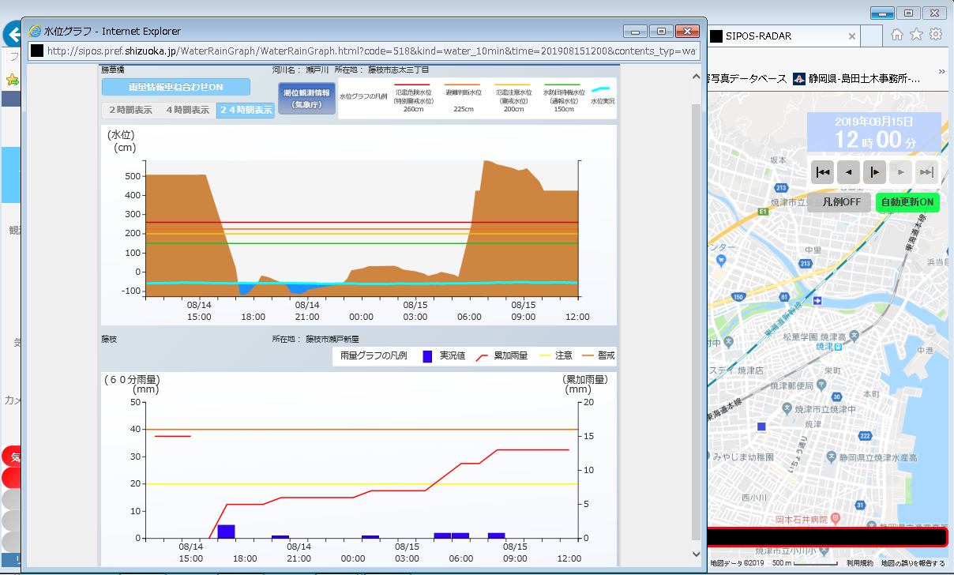
Notes:
【説明・発問例】
※画面上で表示している観測所は、地域に応じて要変更
・上のグラフは、水位計の設置している箇所の川の横断図です。
水色の線が水位の時間変化を示し、現在の水位まで川の中が青く塗られています。
緑・黄色・オレンジ・赤は、マップの矢印の色と同じ意味の水位です。
・赤のラインが堤防の高さよりも低く設定されているのは、堤防の高さに水位が達するまでに避難のために移動する時間を考慮しているためです。
しかし、充分な時間があるわけではありませんので、水位が上昇している状況で、今いる場所から離れる必要がある場合は、
ただちに行動・移動することが必要です。
・下のグラフは、雨量のグラフです。雨が降り続いている場合は、水位も上がっていくので、目安になります。

Slide 6
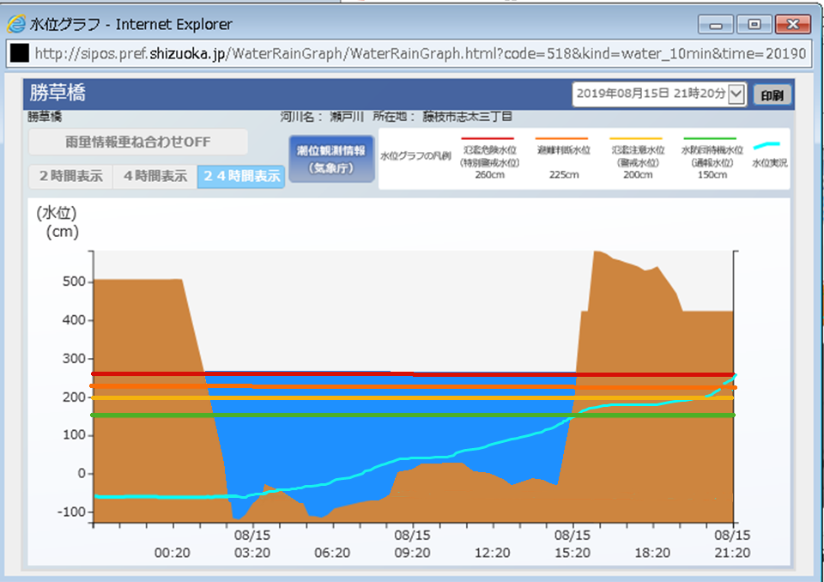
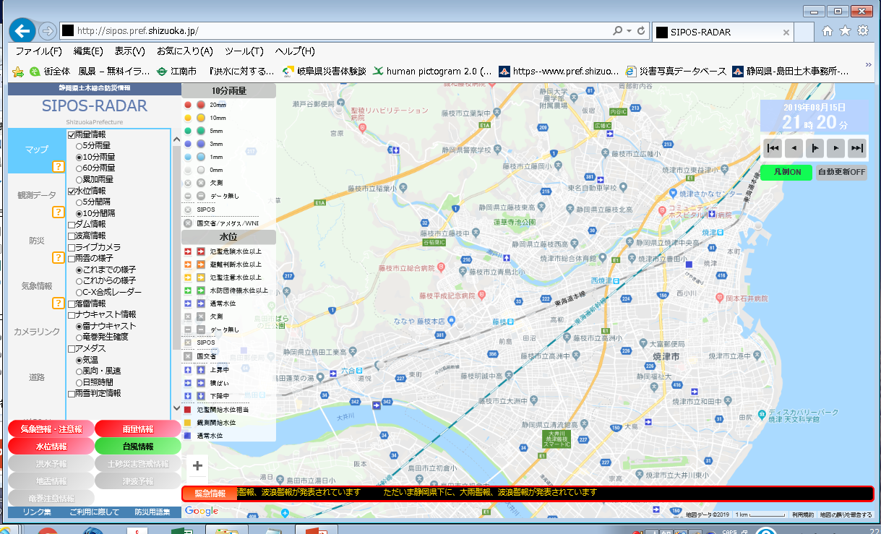
Notes:
【説明・発問例】
※画面上で表示している観測所は、地域に応じて、適宜変更
・水位があがっている状況だと、このような表示になります。
・赤のラインは、「氾濫危険水位」で、すぐにでも近くで破堤や氾濫が起こってもおかしくない水位です。

